Slide 1


সত্যই সুন্দর সু-শিক্ষাই জাতির মেরুদন্ড
মামুন স্যারের
গল্পে গল্পে
গণিত শিখি
শর্ট টেকনিক
10 minute Teaching
03
Nine-Ten Class
১৭ অধ্যায়
পরিসংখ্যান
অবিন্যস্ত উপাত্তের সংক্ষিপ্ত গড় নির্ণয়

Slide 2
সংক্ষিপ্ত গড় নির্ণয়
33
33, 34, 35, 46, 48, 55, 46, 59, 56, 47, 44, 33, 34, 35, 46, 47, 58, 67, 45, 36, 35, 56, 57, 58, 67, 65, 67, 56, 48, 55,
67
প্রশ্নঃ সংক্ষিপ্ত গড় নির্ণয় কর
এখানে
সর্বোচ্চমান =
সর্বনিম্ন মান =
পরিসর =(সর্বোচ্চমান -সর্বনিম্ন মান) + 1
=( - ) + 1

Slide 3
সংক্ষিপ্ত গড় নির্ণয়
4
4
4
4
4
4
4
4
4
33, 34, 35, 46, 48, 55, 46, 59, 56, 47, 44,
33, 34, 35, 46, 47, 58, 67, 45, 36, 35, 56,
57, 58, 67, 65, 67, 56, 48, 55,
4
4
4
4
4
4
4
4
4
4
4
4
4
4
4
4
4
4
4
4
4
প্রশ্নঃ সংক্ষিপ্ত গড় নির্ণয় কর
এখানে
সর্বোচ্চমান =
67
33
সর্বনিম্ন মান =
Click
Me
পরিসর =(সর্বোচ্চমান -সর্বনিম্ন মান) + 1
67
33
=( - ) + 1

Slide 4
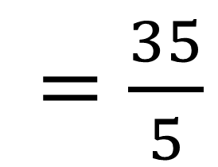

সংক্ষিপ্ত গড় নির্ণয়
পরিসর =(সর্বোচ্চমান -সর্বনিম্ন মান) + 1
67
33
=( - ) +1
= 34+1
= 35
শ্রেণিসংখ্যা =$\frac{\text{পরিসর}}{শ্রেণিব্যাপ্তি}$
$=\frac{35}{5}$
=7

Slide 5
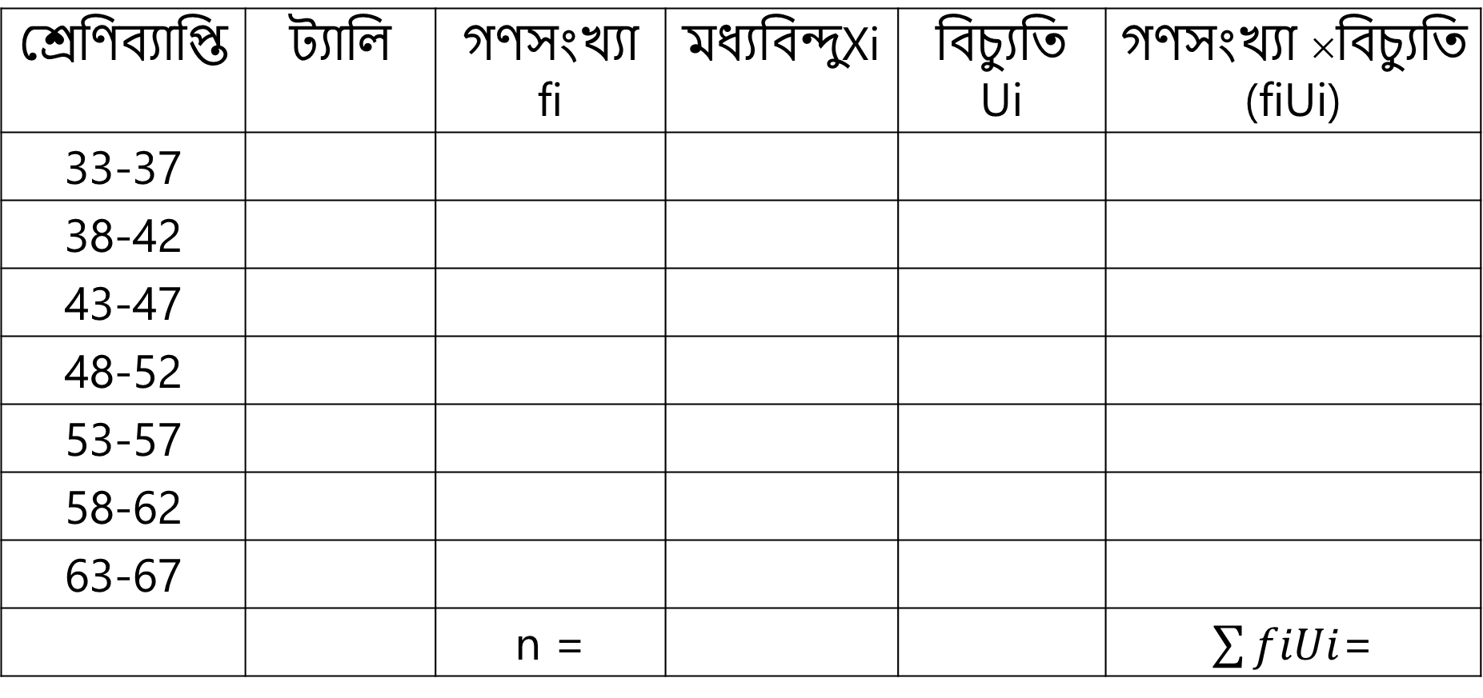
Click Me
সংক্ষিপ্ত গড় নির্ণয়
শ্রেণিব্যাপ্তি | ট্যালি | গণসংখ্যা fi | মধ্যবিন্দুXi | বিচ্যুতি Ui | গণসংখ্যা ×বিচ্যুতি (fiUi)
33-37
38-42
43-47
48-52
53-57
58-62
63-67
 |  | n = |  |  | $\sum{fiUi}$=
8
35
-3
-24
0
40
-2
-0
7
45
-1
-7
2
50
0
0
6
55
+1
+6
3
60
+2
+6
4
65
+3
+12
30
-7
অনুমিত গড় a=

Slide 6
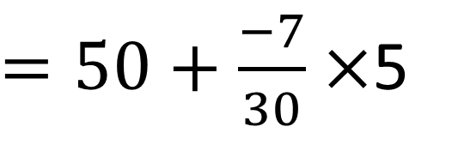
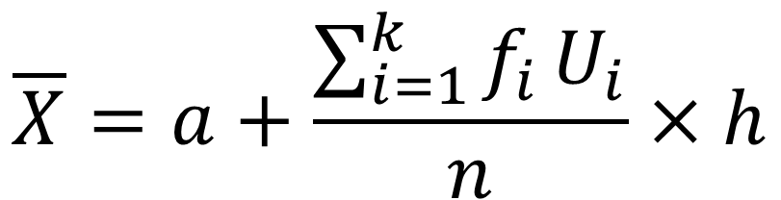
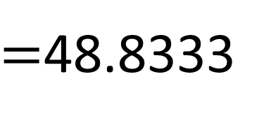
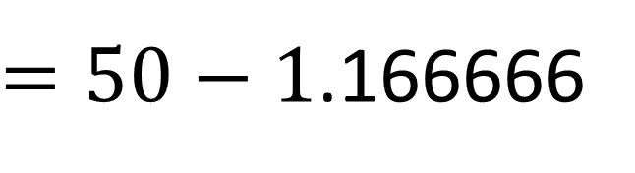
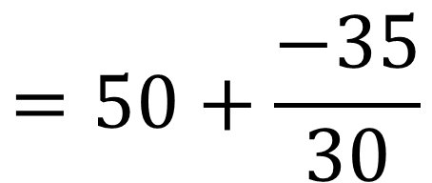
সংক্ষিপ্ত গড় নির্ণয়
$$\overline{X}=a+\frac{\sum_{i=1}^{k}{f_{i}}U_{i}}{n}×h$$
সংক্ষিপ্ত গড়
$=50+\frac{−7}{30}×$5
$$=50+\frac{−35}{30}$$
$=50−1$.166666
$=$48.8333

Slide 7
এই ক্লাসটির ভিডিও পেতে ভিজিট করুন
https://youtu.be/apvZuqKBI64
বিন্যস্ত উপাত্তের সংক্ষিপ্ত গড়
৪র্থ ক্লাস দেখার আমন্ত্রণ রইল

